Slide 1

学习贯彻习近平总书记重要讲话精神
1、习近平总书记在中央政治局第三十一次集体学习时的重要讲话精神
2、习近平总书记在“‘不忘初心、牢记使命’中国共产党历史展览”时的重要讲话精神
中选自控党支部
2021.07.29

Slide 2

习近平总书记主持中共中央政治局第三十一次集体学习
并发表重要讲话
习近平在中共中央政治局第三十一次集体学习时强调
用好红色资源、赓续红色血脉
努力创造无愧于历史和人民的新业绩

Slide 3
★习近平主持中共中央政治局第三十一次集体学习的重要讲话
在庆祝中国共产党成立100周年之际，中共中央政治局6月25日下午就用好红色资源、赓续红色血脉进行第三十一次集体学习。
中共中央总书记习近平在主持学习时强调：红色资源是我们党艰辛而辉煌奋斗历程的见证，是最宝贵的精神财富。红色血脉是中国共产党政治本色的集中体现，是新时代中国共产党人的精神力量源泉。回望过往历程，眺望前方征途，我们必须始终赓续红色血脉，用党的奋斗历程和伟大成就鼓舞斗志、指引方向，用党的光荣传统和优良作风坚定信念、凝聚力量，用党的历史经验和实践创造启迪智慧、砥砺品格，继往开来，开拓前进，把革命先烈流血牺牲打下的红色江山守护好、建设好，努力创造不负革命先辈期望、无愧于历史和人民的新业绩。

Slide 4
★习近平主持中共中央政治局第三十一次集体学习的重要讲话
25日下午，习近平带领中央政治局同志来到北大红楼，参观“光辉伟业 红色序章——北大红楼与中国共产党早期北京革命活动主题展”，重温李大钊、陈独秀等开展革命活动、推动马克思主义在中国早期传播、酝酿和筹建中国共产党等革命历史。

Slide 5
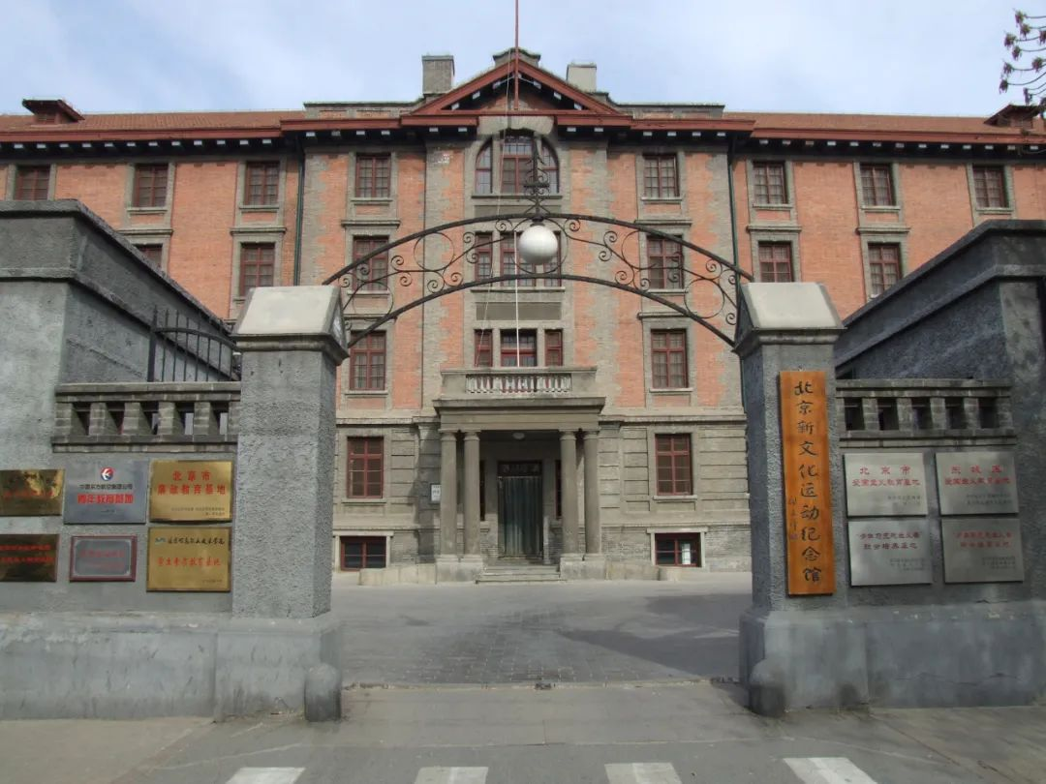
★北大红楼

Slide 6
★北大红楼
1918年，在北京大学原有的一块空地上，一座通体红色的砖木结构建筑巍然落成。这座建筑，后来成为了新文化运动的大本营、五四爱国运动的策源地、中国共产党的重要发祥地。
北大红楼创造了中国共产党历史上的多项建党之最。最早一批建党英才在此培育成长，马克思主义的旗帜最早在此举起，中国大学最早的马克思主义理论课程在此开讲，中国北方地区第一个共产党组织在此建立……
在北大红楼，“光辉伟业 红色序章”主题展围绕李大钊、陈独秀、毛泽东等早期建党人物，展现中国共产党创建时期北京革命活动的光辉历史。958张图片、1357件文物、40件艺术品、13个珍贵影像视频，带领我们重温早期中国共产党人的不朽业绩和光辉足迹。
一幢红楼，百年沧桑。红楼精神，常为常新。这幢古老建筑见证了一个民族的伟大觉醒，也将带领我们赓续红色血脉，在建党百年之际，为中国共产党的光辉伟业开启新的篇章。

Slide 7
★光辉伟业 红色序章——北大红楼与中国共产党早期北京革命活动主题展
主题展分六个部分：
第一部分：经历近代各种力量救亡图存探索的失败，工人阶级开始登
上历史舞台
第二部分：唤起民族觉醒，构筑新文化运动的中心
第三部分：高举爱国旗帜，形成五四运动的策源地
第四部分：播撒革命火种，打造马克思主义在中国早期传播的主阵地
第五部分：酝酿和筹建中国共产党，铸就党的主要孕育地之一
第六部分：不忘初心，牢记使命
6个部分、19个单元的发展脉络，全面展示了中国共产党创建时期北京革命活动的光辉历史。

Slide 8
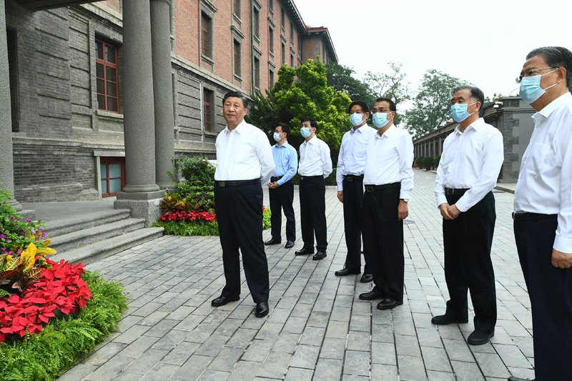
★习近平主持中共中央政治局第三十一次集体学习的重要讲话
习近平、李克强、栗战书、汪洋、王沪宁、赵乐际、韩正等在北大红楼参观“光辉伟业 红色序章——北大红楼与中国共产党早期北京革命活动主题展”

Slide 9
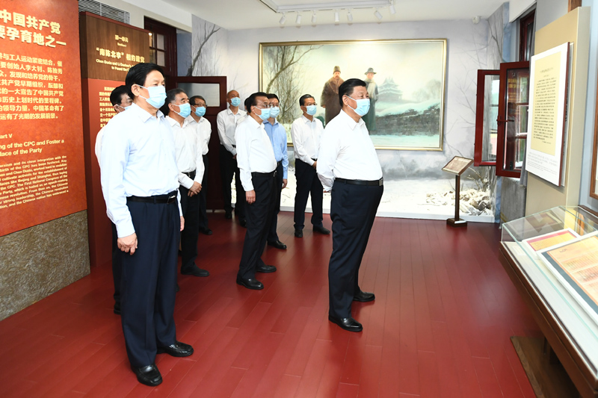
★习近平主持中共中央政治局第三十一次集体学习的重要讲话
习近平、李克强、栗战书、汪洋、王沪宁、赵乐际、韩正等在北大红楼参观“光辉伟业 红色序章——北大红楼与中国共产党早期北京革命活动主题展”

Slide 10
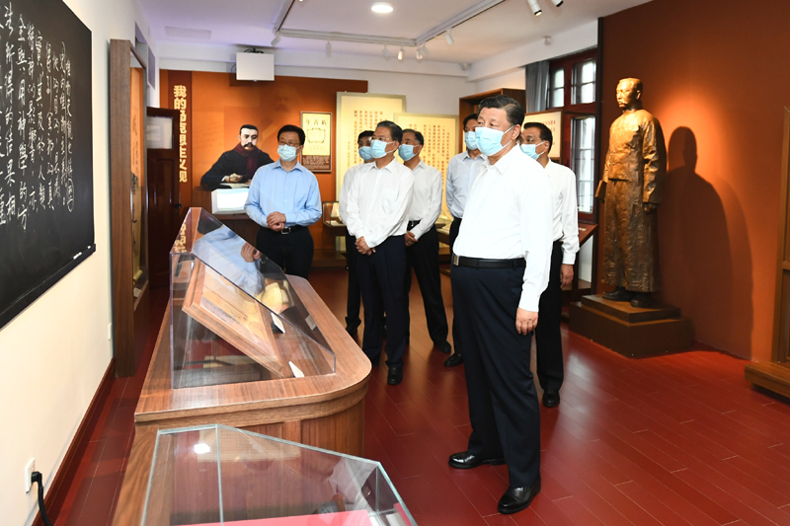
★习近平主持中共中央政治局第三十一次集体学习的重要讲话
习近平、李克强、栗战书、汪洋、王沪宁、赵乐际、韩正等在北大红楼参观“光辉伟业 红色序章——北大红楼与中国共产党早期北京革命活动主题展”

Slide 11
★习近平主持中共中央政治局第三十一次集体学习的重要讲话
习近平指出，北大是新文化运动的中心和五四运动的策源地，最早在我国传播马克思主义思想，也是我们党在北京早期革命活动的历史见证地，在建党过程中具有重要地位。要加强红色资源保护和利用，尊重历史事实，准确评价历史，正确学史用史。

Slide 12
★习近平主持中共中央政治局第三十一次集体学习的重要讲话
丰泽园毛泽东同志故居，是毛泽东同志从1949年9月21日开始工作和生活了17年的地方。毛泽东同志在这里筹划了新中国建立和建设的一系列大政方略。
习近平带领中央政治局同志来到这里参观瞻仰，察看颐年堂大厅现场展陈，观看毛泽东同志在丰泽园工作生活的影像短片，回顾毛泽东同志在这里主持召开的重要会议、作出的重大决策、会见的重要外宾，参观毛泽东同志办公区、会议室和藏书室，仔细察看毛泽东同志批改过的重要文件、阅读过的书籍、穿过的衣物、使用过的日常用品和书信、手稿、照片等，追忆毛泽东同志的卓越功勋和崇高风范。

Slide 13
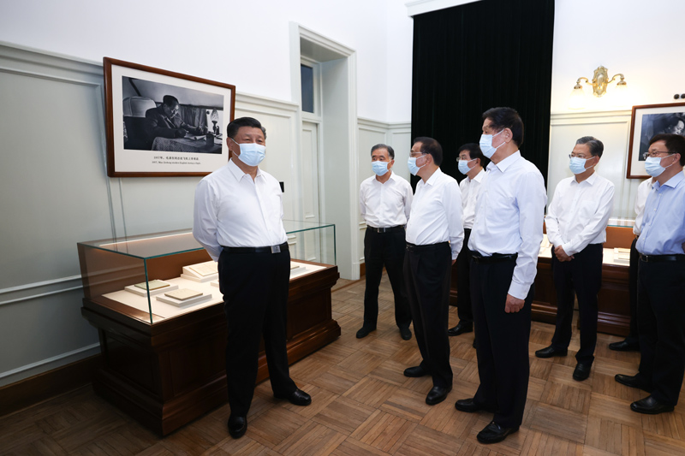
★习近平主持中共中央政治局第三十一次集体学习的重要讲话
习近平、李克强、栗战书、汪洋、王沪宁、赵乐际、韩正等在中南海丰泽园参观毛泽东同志故居

Slide 14
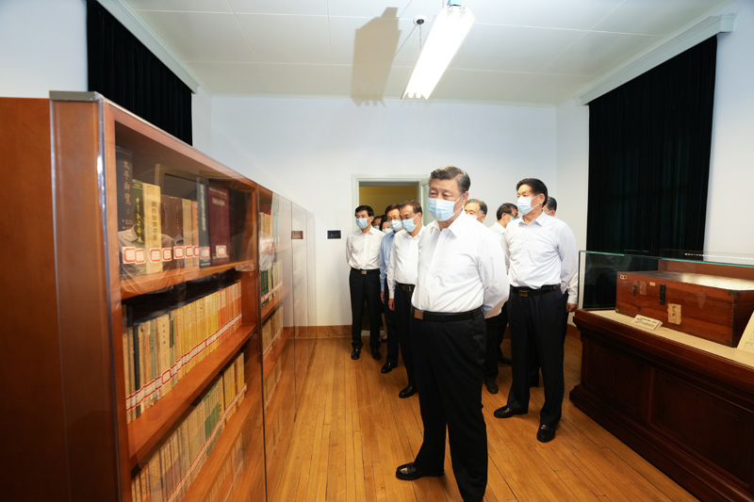
★习近平主持中共中央政治局第三十一次集体学习的重要讲话
习近平、李克强、栗战书、汪洋、王沪宁、赵乐际、韩正等在中南海丰泽园参观毛泽东同志故居

Slide 15
★习近平主持中共中央政治局第三十一次集体学习的重要讲话
习近平强调，北大红楼和丰泽园在党的历史上都具有标志性意义，生动诠释了中国共产党是怎么来的、中华人民共和国是怎么来的。

Slide 16
★习近平主持中共中央政治局第三十一次集体学习的重要讲话
参观结束后，习近平等回到中南海怀仁堂，围绕主题进一步开展学习。习近平在主持学习时发表了重要讲话。
习近平指出，红色是中国共产党、中华人民共和国最鲜亮的底色，在我国960多万平方公里的广袤大地上红色资源星罗棋布，在我们党团结带领中国人民进行百年奋斗的伟大历程中红色血脉代代相传。每一个历史事件、每一位革命英雄、每一种革命精神、每一件革命文物，都代表着我们党走过的光辉历程、取得的重大成就，展现了我们党的梦想和追求、情怀和担当、牺牲和奉献，汇聚成我们党的红色血脉。

Slide 17
★习近平主持中共中央政治局第三十一次集体学习的重要讲话
习近平表示，党的十八大以来，我到地方考察，都要瞻仰对我们党具有重大历史意义的革命圣地、红色旧址、革命历史纪念场所，主要的基本上都走到了。每到一地，重温那一段段峥嵘岁月，回顾党一路走过的艰难历程，灵魂都受到一次震撼，精神都受到一次洗礼。每次都是怀着崇敬之心去，带着许多感悟回。

Slide 18
★习近平主持中共中央政治局第三十一次集体学习的重要讲话
习近平强调，要教育引导全党始终坚持科学理论指导。马克思主义在中国的广泛传播催生了中国共产党，马克思主义使我们党拥有了科学的世界观和方法论，拥有了认识世界、改造世界的强大思想武器。一百年来，我们党坚持把马克思主义基本原理同中国具体实际相结合，创立了毛泽东思想、邓小平理论，形成了“三个代表”重要思想、科学发展观，创立了新时代中国特色社会主义思想，指导党和人民事业不断开创新局。中国共产党为什么能，中国特色社会主义为什么好，从根本上说，是因为马克思主义行。我们要从党的百年奋斗史中感悟真理的力量，不断深化对共产党执政规律、社会主义建设规律、人类社会发展规律的认识，用马克思主义的真理光芒照耀我们的前行之路。

Slide 19
★习近平主持中共中央政治局第三十一次集体学习的重要讲话
习近平指出，要教育引导全党始终坚持理想信念。革命理想高于天，回望百年党史，千千万万共产党人为了理想信念不惜抛头颅、洒鲜血。共产主义是我们党的远大理想，为了实现这个远大理想，就必须坚定中国特色社会主义信念。全党同志要增强“四个意识”、坚定“四个自信”，在全面建设社会主义现代化国家新征程上披荆斩棘、奋力前行，不断夺取新时代中国特色社会主义新胜利。

Slide 20
★习近平主持中共中央政治局第三十一次集体学习的重要讲话
习近平强调，要教育引导全党始终坚持初心使命。牢记和践行为中国人民谋幸福、为中华民族谋复兴的初心使命，是贯穿我们党百年奋斗史的一条红线。江山就是人民，人民就是江山，打江山、守江山，守的是人民的心，对我们这样一个长期执政的党而言，没有比忘记初心使命、脱离群众更大的危险。全党同志要从党的百年奋斗史中不断体悟初心使命，贯彻好以人民为中心的发展思想，矢志不渝为实现中华民族伟大复兴而奋斗。

Slide 21
★习近平主持中共中央政治局第三十一次集体学习的重要讲话
习近平指出，要教育引导全党始终坚持光荣革命传统。党的伟大精神和光荣传统是我们的宝贵精神财富，是激励我们奋勇前进的强大精神动力。当今中国正处于实现中华民族伟大复兴关键时期，国家强盛、民族复兴需要物质文明的积累，更需要精神文明的升华，决不能丢掉革命加拼命的精神，决不能丢掉谦虚谨慎、戒骄戒躁、艰苦奋斗、勤俭节约的传统，决不能丢掉不畏强敌、不惧风险、敢于斗争、敢于胜利的勇气。全党同志要用党在百年奋斗中形成的伟大精神滋养自己、激励自己，以昂扬的精神状态做好党和国家各项工作。

Slide 22
★习近平主持中共中央政治局第三十一次集体学习的重要讲话
习近平强调，要教育引导全党始终坚持推进自我革命。我们党历经百年沧桑依然风华正茂，其奥秘就在于具有自我净化、自我完善、自我革新、自我提高的强大能力，自我革命精神是党的执政能力的强大支撑。全党同志要增强忧患意识，以永远在路上的坚定执着将全面从严治党向纵深推进，严于律己，不断提高政治判断力、政治领悟力、政治执行力，始终做一名合格的共产党员，为把党建设得更加坚强有力作出应有的努力。

Slide 23
★习近平主持中共中央政治局第三十一次集体学习的重要讲话
习近平指出，要用心用情用力保护好、管理好、运用好红色资源。要深入开展红色资源专项调查，加强科学保护。要开展系统研究，准确把握党的历史发展的主题主线、主流本质，旗帜鲜明反对和抵制历史虚无主义。要打造精品展陈，坚持政治性、思想性、艺术性相统一，用史实说话，增强表现力、传播力、影响力，生动传播红色文化。要强化教育功能，围绕革命、建设、改革各个历史时期的重大事件、重大节点，研究确定一批重要标识地，讲好党的故事、革命的故事、英雄的故事，设计符合青少年认知特点的教育活动，建设富有特色的革命传统教育、爱国主义教育、青少年思想道德教育基地，引导他们从小在心里树立红色理想。

Slide 24
习近平等参观“‘不忘初心、牢记使命’中国共产党历史展览”
感悟党的百年奋斗之路
百年征程波澜壮阔
百年初心历久弥坚

Slide 25
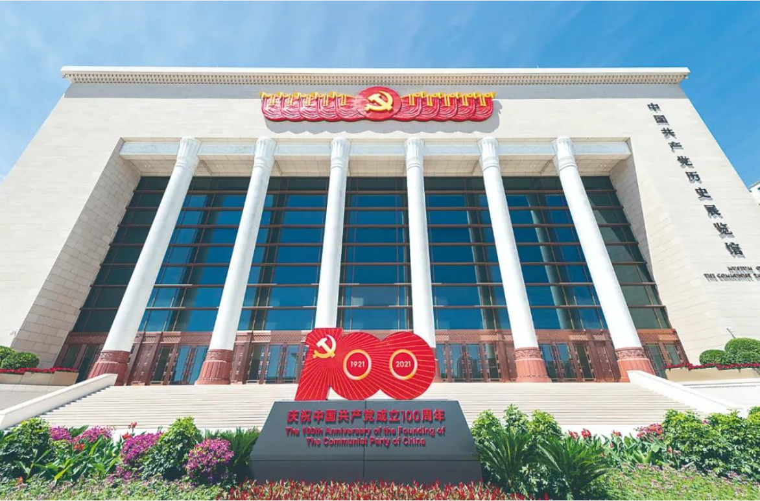
★中国共产党历史展览馆

Slide 26
★中国共产党历史展览馆
中国共产党历史展览馆坐落于北京市朝阳区北辰东路与大屯北路交会处。
党史展览馆是单体规模大、功能全面、地位重要的国家级展览馆。在风格样式、结构外观上，每个细节都充满巧思。党史展览馆整体为“工”字形建筑，寓意我们党是中国工人阶级的先锋队，同时是中国人民和中华民族的先锋队。外观采用传统的柱廊式结构，充分传承中华建筑方正端庄、质朴大气的传统精髓。展览馆东西两面共28根圆柱，象征我们党经过28年浴血奋战建立新中国。
广场上，大型党旗雕塑《旗帜》深刻反映出旗帜就是方向、旗帜就是力量。《信仰》《伟业》《攻坚》《追梦》四组大型圆雕分别对应“四个伟大”主题，讲述中国共产党100年来为人民谋幸福、为民族谋复兴的奋斗历程。

Slide 27
★中国共产党历史展览馆
展览以“不忘初心、牢记使命”为主题，精心设计了“建立中国共产党 夺取新民主主义革命伟大胜利”、“成立中华人民共和国 进行社会主义革命和建设”、 “实行改革开放 开创和发展中国特色社会主义” 、“推进中国特色社会主义进入新时代 全面建成小康社会 开启全面建设社会主义现代化国家新征程”四个部分，通过2600余幅图片、3500多件套文物实物，第一次全方位、全过程、全景式、史诗般展现中国共产党波澜壮阔的百年历程，浓墨重彩地反映党的不懈奋斗史、不怕牺牲史、理论探索史、为民造福史、自身建设史，使人们深刻认识到红色政权来之不易、新中国来之不易、中国特色社会主义来之不易，深刻认识到中国共产党为什么能、马克思主义为什么行、中国特色社会主义为什么好。

Slide 28
★习近平总书记参观“‘不忘初心、牢记使命’中国共产党历史展览”
习近平总书记18日前往中国共产党历史展览馆，参观“‘不忘初心、牢记使命’中国共产党历史展览”，并带领党员领导同志重温入党誓词。他强调，党的历史是最生动、最有说服力的教科书。我们党的一百年，是矢志践行初心使命的一百年，是筚路蓝缕奠基立业的一百年，是创造辉煌开辟未来的一百年。回望过往的奋斗路，眺望前方的奋进路，必须把党的历史学习好、总结好，把党的宝贵经验传承好、发扬好，铭记奋斗历程，担当历史使命，从党的奋斗历史中汲取前进力量。要教育引导广大党员、干部通过参观学习，更加自觉地不忘初心、牢记使命，增强“四个意识”，坚定“四个自信”，始终在思想上政治上行动上同党中央保持高度一致，坚定理想信念，学好用好党的创新理论，赓续红色血脉，发扬光荣传统，发挥先锋模范作用，团结带领全国各族人民，更好立足新发展阶段、贯彻新发展理念、构建新发展格局，全面做好改革发展稳定各项工作，汇聚起全面建设社会主义现代化国家、实现中华民族伟大复兴中国梦的磅礴力量。

Slide 29
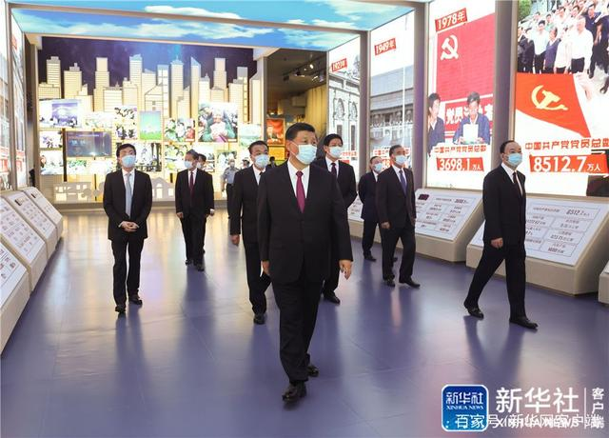
★习近平总书记参观“‘不忘初心、牢记使命’中国共产党历史展览”
党和国家领导人习近平、李克强、栗战书、汪洋、王沪宁、赵乐际、韩正、王岐山等在中国共产党历史展览馆参观“‘不忘初心、牢记使命’中国共产党历史展览”

Slide 30
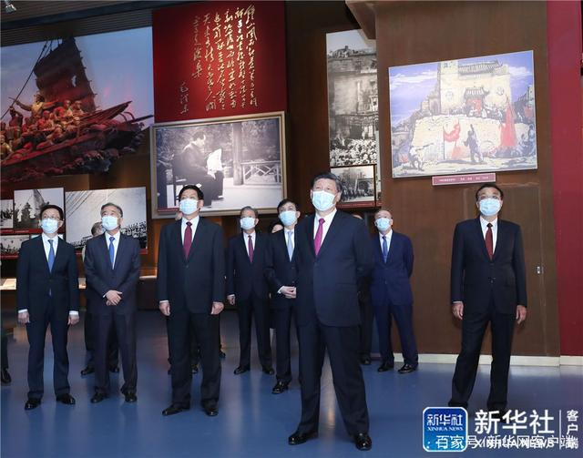
★习近平总书记参观“‘不忘初心、牢记使命’中国共产党历史展览”
党和国家领导人习近平、李克强、栗战书、汪洋、王沪宁、赵乐际、韩正、王岐山等在中国共产党历史展览馆参观“‘不忘初心、牢记使命’中国共产党历史展览”

Slide 31
★习近平总书记参观“‘不忘初心、牢记使命’中国共产党历史展览”
这是矢志践行初心使命的一百年——
清政府为支付《马关条约》巨额赔款发行的借款债券、敦煌藏经洞被盗取的《金刚经》、清政府被迫与列强签订的主要不平等条约……
近代以后，中国逐渐成为半殖民地半封建社会，山河破碎、生灵涂炭，中华民族遭受了前所未有的苦难。
马克思主义犹如壮丽的日出，照亮了人类探索历史规律和寻求自身解放的道路，也为暗夜中寻求复兴之路的中国送来一缕曙光。
为中国人民谋幸福、为中华民族谋复兴，中国共产党一经成立就自觉把这一历史重任扛在肩上。
在南湖红船复原景观前，习近平总书记仔细观看中国共产党第一次全国代表大会时全国58名党员名录、中国共产党第一个纲领等重要文件，细细感悟中国共产党人建党时的初心。

Slide 32
★习近平总书记参观“‘不忘初心、牢记使命’中国共产党历史展览”
这是筚路蓝缕奠基立业的一百年——
新中国成立后，党领导人民进行了社会主义革命和建设，实现了中华民族有史以来最为广泛、最为深刻的社会变革。
我国第一辆“红旗”牌高级轿车、第一辆“东风”牌轿车，开凿红旗渠、建设塞罕坝……一件件展品、一段段史实，仿佛让人们回到了那段激情燃烧的岁月。
党的十一届三中全会后，改革开放书写了国家和民族发展的壮丽史诗。
糕点包装纸、玻璃汽水瓶、铁皮饼干盒、搪瓷缸、缝纫机……习近平总书记指着一组上世纪七八十年代的“老物件”，笑着说：“这些东西现在都算文物了吧？”
98抗洪展板前，习近平总书记动情地说：“最难忘的就是抗洪了。”时值世纪之交，“抗洪、港澳回归祖国、加入世贸组织……这几件都是大事”。

Slide 33
★习近平总书记参观“‘不忘初心、牢记使命’中国共产党历史展览”
这是创造辉煌开辟未来的一百年——
祝融号火星车模型、山东舰航母战斗群模型、高铁复兴号模拟驾驶舱……看到中国制造、中国创造、中国建造共同发力，不断改变中国的面貌。
在中央八项规定展板前，习近平总书记停下脚步：“现在这里面的8条，精简会议活动、改进警卫工作、改进新闻报道、厉行勤俭节约，做得都不错，还是要反复讲、反复抓……”
“八项规定要一以贯之。”
习近平总书记回望过往的奋斗路，眺望前方的奋进路，强调必须把党的历史学习好、总结好，把党的宝贵经验传承好、发扬好，铭记奋斗历程，担当历史使命，从党的奋斗历史中汲取前进力量。

Slide 34
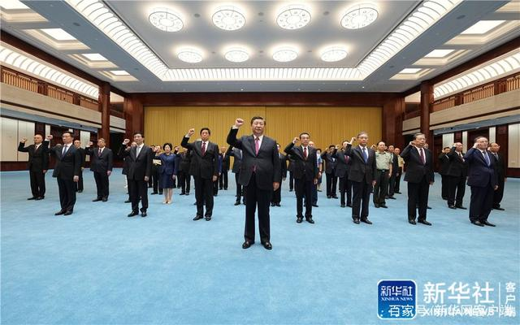
★习近平总书记参观“‘不忘初心、牢记使命’中国共产党历史展览”
6月18日，习近平带领党员领导同志一起重温入党誓词

Slide 35
★习近平总书记参观“‘不忘初心、牢记使命’中国共产党历史展览”
重温入党誓词
习近平总书记带领中央领导同志和党员领导干部重温入党誓词。
“我志愿加入中国共产党，拥护党的纲领，遵守党的章程……为共产主义奋斗终身，随时准备为党和人民牺牲一切，永不叛党。”
这是初心使命的再宣示，这是接续奋斗的再出发。
习近平指出，从党的奋斗历史中汲取前进力量，始终站在时代潮流最前列、站在攻坚克难最前沿、站在最广大人民之中，中国共产党必将带领中国人民创造新的更大奇迹！

Slide 36
★学习贯彻习近平总书记重要讲话精神感悟
广大党员干部认真学习贯彻习近平总书记在参观“‘不忘初心、牢记使命’中国共产党历史展览”时的重要讲话精神，结合深入开展党史学习教育，引导广大党员干部重温入党誓词、坚守初心使命，特别是要加强党的创新理论武装，深学笃行习近平新时代中国特色社会主义思想，切实把党的历史学习好、总结好，把党的宝贵经验传承好、发扬好，从根本上增强“四个意识”、坚定“四个自信”、做到“两个维护”，强化政治担当，自觉在思想上政治上行动上同以习近平同志为核心的党中央保持高度一致，不断提高政治判断力、政治领悟力、政治执行力。

Slide 37
★学习贯彻习近平总书记重要讲话精神感悟
汲取奋进力量，把学党史与悟思想、办实事、开新局贯通起来，立足新发展阶段、贯彻新发展理念、构建新发展格局、推动企业高质量发展。
坚定自觉学思践悟习近平新时代中国特色社会主义思想，深入理解把握其科学性真理性，全面提升科技创新在行业发展中的重要地位。
加强思想淬炼、政治历练、实践锻炼、专业训练，把各方面的人才聚集到振兴企业发展的实践当中去。
牢固树立安全发展理念，提高政治站位、强化责任担当，坚持底线思维、增强忧患意识。全面排查整治安全风险隐患，完善应急预案，强化应急演练，着力提升应急处置能力，全力以赴抓好安全防范各项工作。

Slide 38
★学习贯彻习近平总书记重要讲话精神
谢 谢 ！

